Slide 1

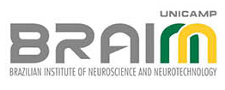
Searching For CNVs in Patients with Hemorrhagic Stroke
Iscia Lopes-Cendes, M.D., Ph.D.
Professor
Department of Medical Genetics
School of Medical Sciences
University of Campinas – UNICAMP
Campinas, SP, Brazil

Slide 2
Copy Number Variations (CNVs)
Contain >1 kb deletions or duplications of DNA.
CNVs are the most common type of variation occurring in the human genome.
Cause significant changes in gene expression due to variation in the number of gene copies present or disruption in gene(s) sequences.
CNVs can contain zero, one, or many genes and have been increasingly recognized as an important source of both normal genetic variation and pathogenic mutations.
Mefford, HC. Curr Genet Med Rep (2014) 2:162–167

Slide 3
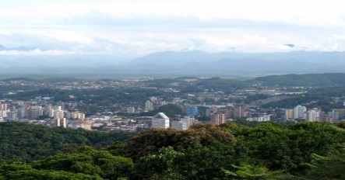
Joinville Stroke Registry
2005-6
2010-11
- Ongoing population-based registry since 2005.
Unplished data
- Demographic, clinical ( CV risk factors + NIH, TOAST, OCSP
and Rankin scales)
- Telephone follow-up for 5 five years
- Imaging bank (all cases with cranial CT; 25% with MRI)
- 3 research-nurses / 6 h / day;
WHO Steps and Warlow and Sudlow criteria

Slide 4
Ischemic (TOAST), hemorrhagic and SAH distribution
Atherothrombotic: 175
Ischemic: 817
Cardioembolic: 226
Lacunar: 152
All types of stroke : 909
TIA: 137
Other : 112
Undetermined: 15
Hemorrhagic: 92
Sub-arachnoid hemorrhagae: 33
Controls: 1456
Neuroimaging: 98% patients

Slide 5
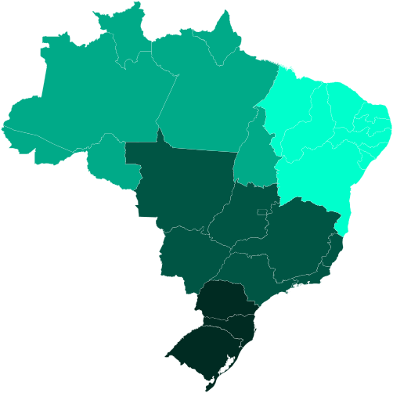



March 2014 → DNA samples were sent from
UNIVILLE (SC) to UNICAMP ( SP)
Campinas, SP
Joinville, SC

Slide 6
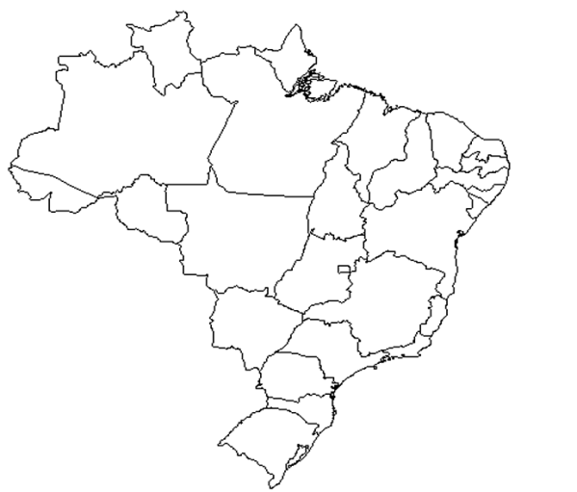

Study Design
Samples (92):
  60 cases
  60 controls
  DNA obtained from peripheral blood
  Sample obtained from Joinville Stroke Biobank – UNIVILLE University
  Population-based epidemiologic study
Joinville

Slide 7
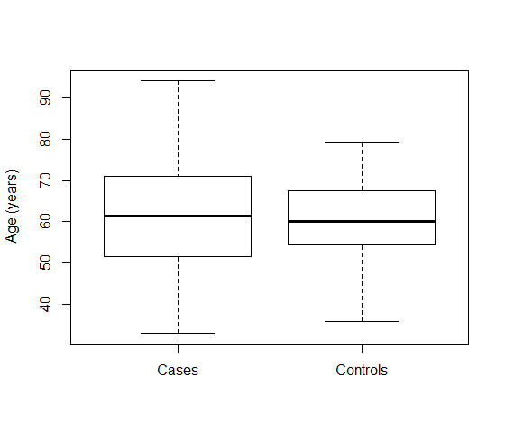
Demographic data
61,8
60,6
p-value=0,5097
(R Development Core Team, 2011)
Notes:
Temos 60 pacientes e 60 controles, coletados em estudo epidemiológico. As médias de idade para cada um desses grupos são: 61,8 e 60,6, respectivamente. Dentre o grupo de pacientes, 45% são mulheres e 55% são homens. Considerando que os controles foram coletados durante as visitas aos pacientes, em geral, coletavam-se os conjuges para esse grupo, já que os parentes foram impedidos de participar. Desse modo, no grupo de controles há 54% mulheres e 46% de homens. Avaliando o box-splot e através do teste estatístico T-student, pode-se verificar que não há diferenças significativas de idades entre os grupos casos e controles (test t p-value=0,5097).

Slide 8
Patients
Notes:
Os pacientes foram entrevistados por meio de questionários a fim de identificar e caracterizar os principais fatores de risco para AVC dessa população. Essas porcentagens são de pacientes que apresentam cada um dos fatores de risco (de toda a população amostral, apenas 3% possui diabetes, por exemplo).

Slide 9
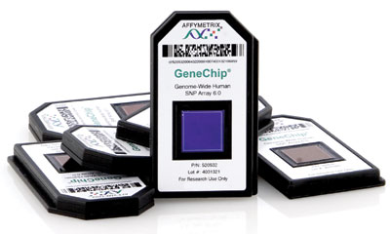
Methods
Samples analyzed:
  23 cases
  23 controls
Genome-Wide Human SNP Array 6.0 (Affymetrix Inc.)
  Single Nucleotides Polymorphisms (SNPs) Evaluation
    “International Stroke Genetics Consortium”(ISGC) Collaboration
  CNVs Analysis

Slide 10
Data Analysis
Genotyping Console®Software (Affymetrix Inc.)
  Canary algorithm
  Mahalanobis algorithm
Parameters:
  Number of probes
    Minimum of 50 probes for gains
    Minimum of 25 probes for losses
Notes:
Os pacientes foram comparados com os controles, todos provenientes da mesma região.

Slide 11
Data Analysis
METACORE TM software (GeneGo, St. Joseph, MI)
    Gene pathway analysis
R Software (R Development Core Team, 2011)
  Principal Component Analysis (PCA)
    To evaluate population stratification

Slide 12
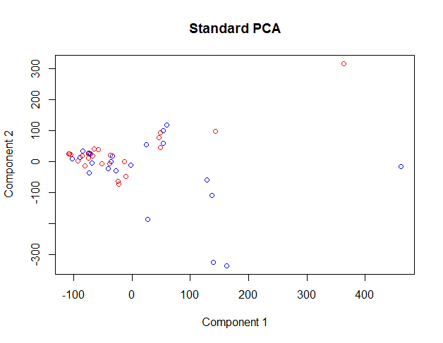
PCA
(R Development Core Team, 2011)
Notes:
A primeira análise realizada foi “a principal component analysis (PCA)”, que possibilita verificar a estratificação das amostras estudadas. De acordo com esse gráfico, a amostra total não apresenta estratificação da amostra, permitindo comparações entre os grupos casos e controles.
OBS.: os dois pontos mais distantes tendem a se aproximar do grupo quando mais amostras forem analisadas.

Slide 13
Results
We did not find an increased burden of CNVs in patients as compared to controls.

Slide 14
Results
84 gains
54 genes
160 CNVs
Present in patients (n=23)
but were absent in
Controls (n=23)
76 losses
34 genes
Notes:
Esses resultados foram baseados nos parâmetros de análise: numero minimo de sondas→ para ganhos = 50; para perdas=25. As regiões de ganho, no geral, abrangem 54 genes. As regiões de perda, abrangem 34 genes, ao todo.

Slide 15
Gains
ABCC6P2 | DUX4L2 | LRRC37A,LRRC37A2 | RB1CC1
ADAM3A, ADAM5 | FNTA | MLLT4 | SGK196
AGAP9 | FRG2B | NBEAP1 | SLC7A13, SLC6A10P, SLC2A3, SCL2A14
ANXA8 | FRMD1 | NF1P2 | SPAG11B
ARL17A, ARL17B | GOLGA6LC, GOLGA8CP | NOMO1 | SYCE1
BMS1P6, BMS1P2 | HERC2P3 | NPIPA1, NPIPA2, NPIPA3 | TAOK1
CRYBB2P1 | HGSNAT | NSFP1 | TARSL2
CT60 | KANSL1 | PCDH11X | TM2D3
CYP2E1 | KHDRBS3 | PDXDC1 | TMTC4
DEFB4B, DEFB103B, DEFB103A | KIF25 | POTEB, POTEA, POTEM, POTEG | TP53TG3
DGCR5, DGCR9 | LRP5L | PRODH | ZDHHC11
54 genes
54 genes
Notes:
Todos os 54 genes envolvidos em duplicações encontradas nos arrays.
Os genes em vermelho são os potencialmente envolvidos com AVC_H, em geral relacionados com vascularidade.
Os genes DEFB4B, DEFB103B e PRODH foram encontrados com análise no METACORE, descritos em 3 vias principais: Regulação da Pressão Sanguínea; Circulação Sanguínea; Processos do Sistema Circulatório

Slide 16
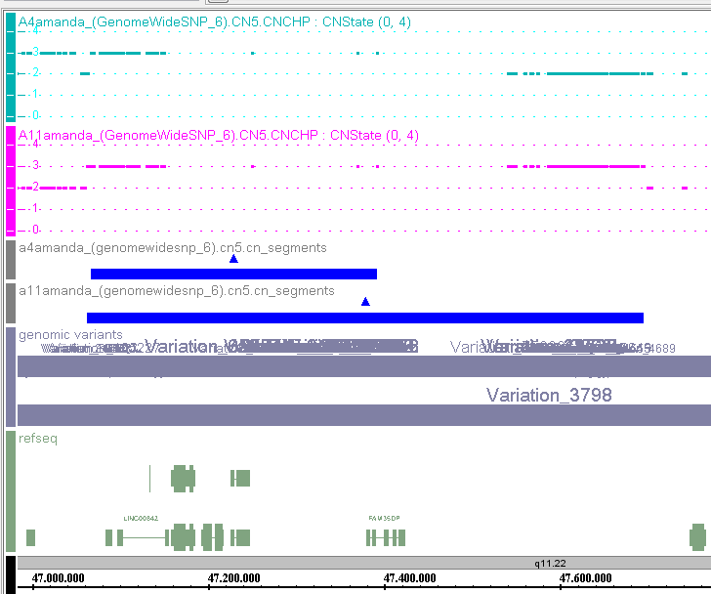
ANXA8
Annexin A8
Ch 10 q11.22
Anticoagulant

Slide 17
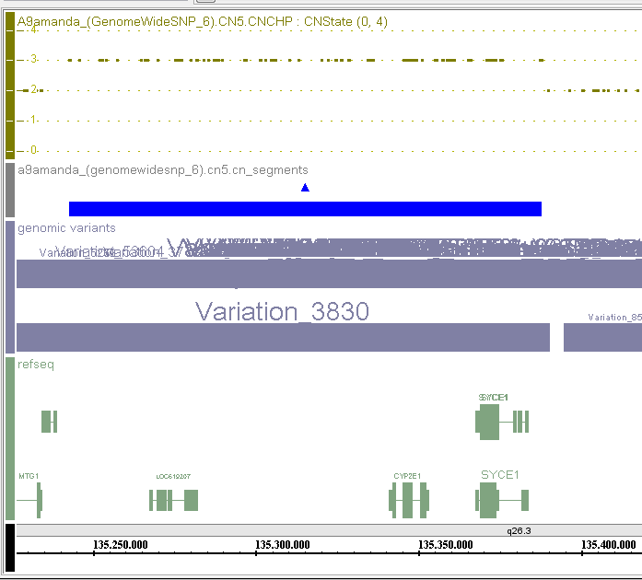
CYP2E1
Cytochrome P450, family 2E1
Chr 10 q26.3
Synthesis of
cholesterol and
other lipids;
Induced by
diabetes;
CYP family 3A1 and
HS

Slide 18
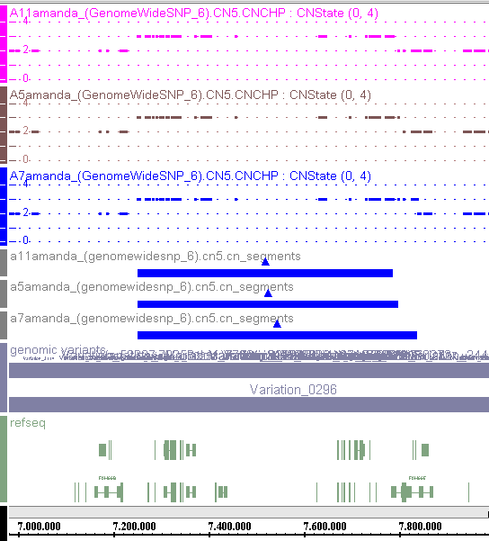
DEFB4B, DEFB103B
Defensins
Ch 8 p23.1
METACORE™
  Regulation of Blood Pressure
  Blood Flow
  Circulatory System Processes

Slide 19
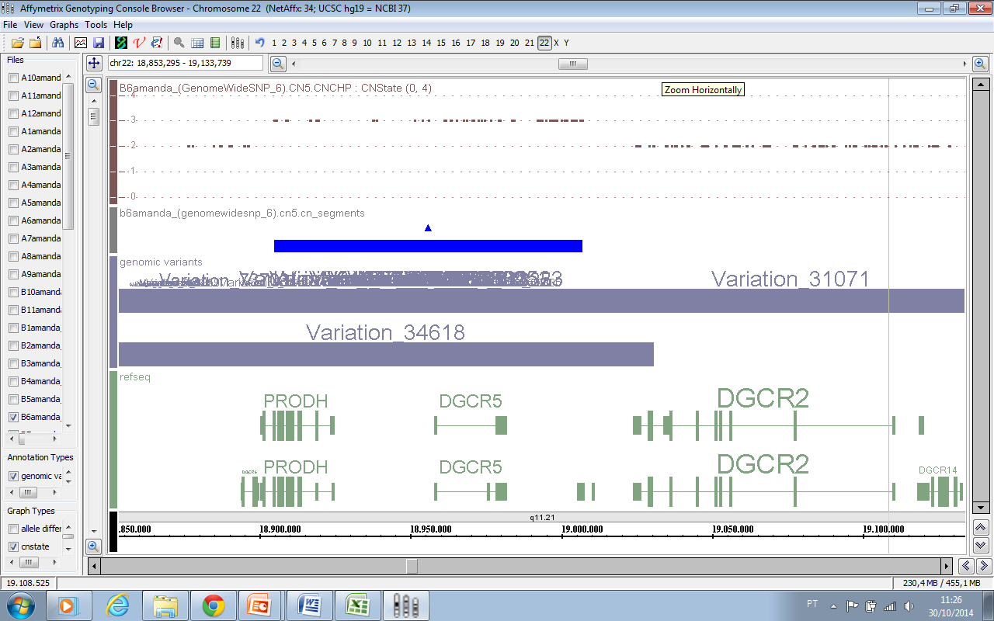
PRODH
Proline oxidase 1
Ch 22 q11.22
METACORE™
  Regulation of Blood
  Pressure
  Blood Flow
  Circulatory
  System Processes

Slide 20
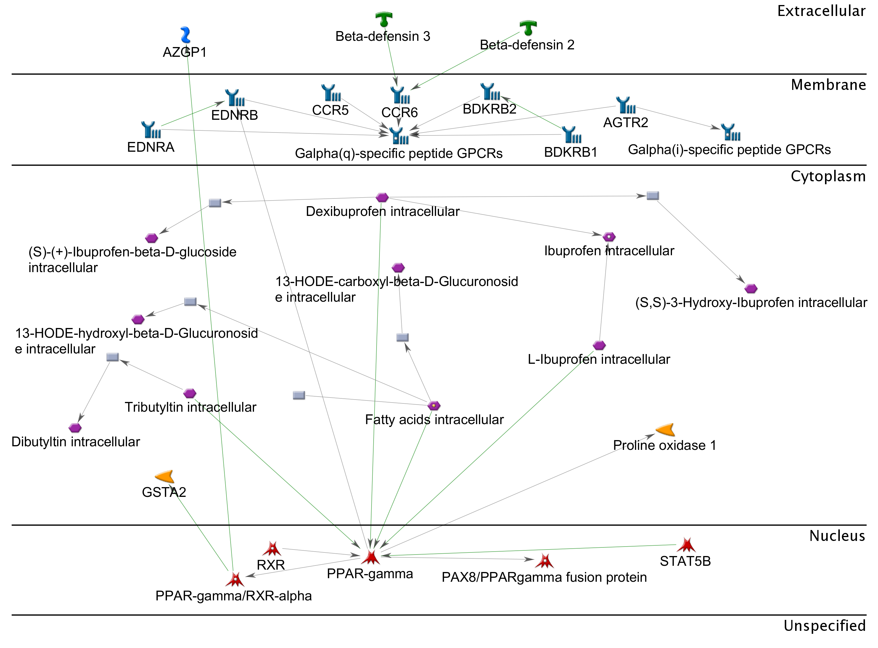
(METACORE, GeneGo, St. Joseph, MI)
Notes:
Pode-se verificar que, além das defensinas, a proteína “Prolina Oxidase 1” também é relacionada a essas vias!
Próximo Slide

Slide 21
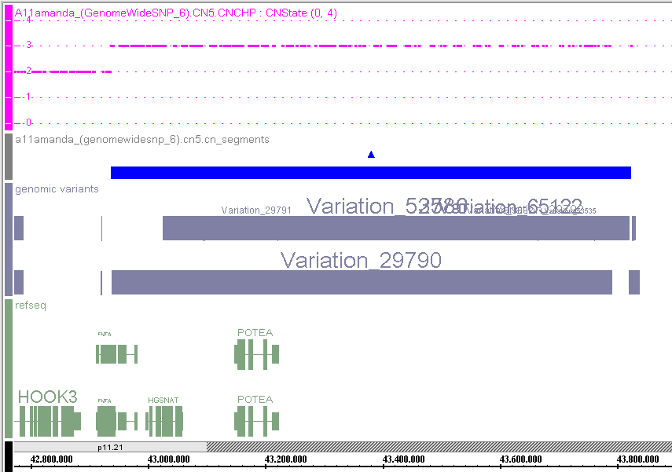
HGSNAT
Heparan-alpha-glucosaminide N-acetyltransferase
Ch 8 p11.21
Heparin Sulfate involved in metastasis, angiogenesis and regulation of blood coagulation

Slide 22
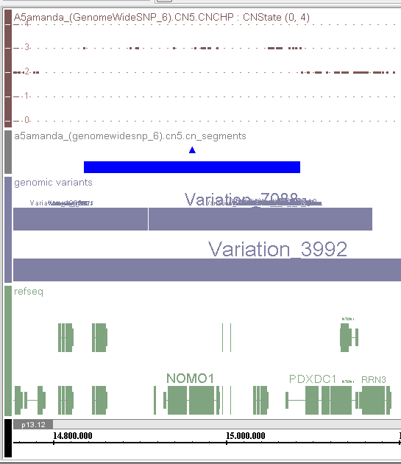
NOMO1
NODAL modulator 1
Ch 16 p13.11
Collagenase Family
Related to hypertension
and thrombosis

Slide 23
Losses
ADAM3A, ADAM5 | POTEB
ARL17A, ARL17B | PRODH
DEFB4B, DEFB103B, DEFB103A | PSG10P, PSG1, PSG6, PSG7, PSG11
DGCR6, DGCR5, DGCR9 | SLC6A10P
GOLGA6LC, GOLGA8CP | SPAG11B
GOLGA8A | TP53TG3
HERC2P3 | TPTE, TPTE2
LRRC37A, LRRC37A2 | UGT2B17, UGT2B28
NBEAP1 | ZNF826P
NSFP1 | ZNF92
34 genes
Notes:
Os 34 genes identificados em regiões de perda (>25 sondas). Os genes em vermelho são os identificados no METACORE (novamente). Os genes em verde são POSSIVELMENTE relacionados ao AVC, porém, não diretamente.

Slide 24
(METACORE, GeneGo, St. Joseph, MI)
Notes:
Pode-se verificar que, além das defensinas, a proteína “Prolina Oxidase 1” também é relacionada a essas vias!
Próximo Slide

Slide 25
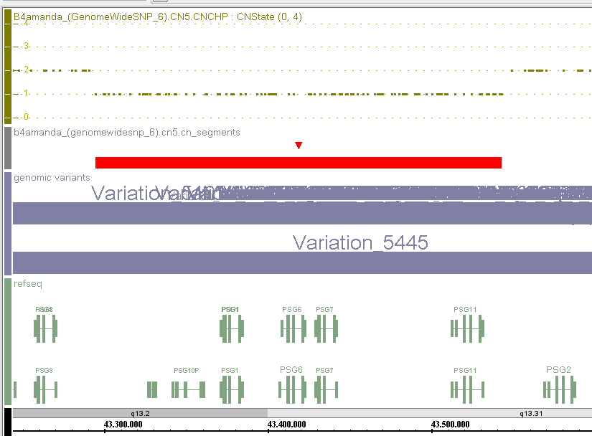
PSG6, PSG7
Pregnancy Specific Beta-1-glycoproteins
Ch 19 q13.2
Increased expression in placental trophoblasts
It contains an Arg-Gly-Asp tripeptide which has been associated with cellular adhesion and recognition in
inflammatory
processes

Slide 26
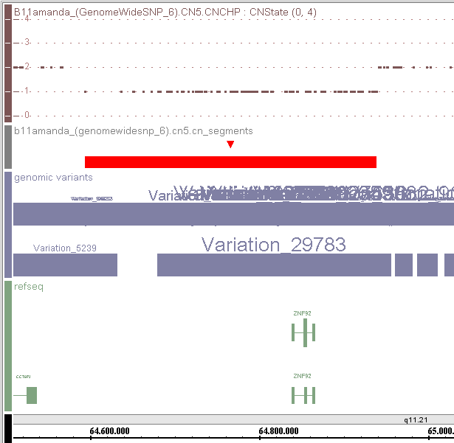
ZNF92
Zinc Finger Protein 92
Ch 7 q11.21
Inflammation (edema)
Associated to
smoking dependence

Slide 27
Comparison with a second control group (reference sample for the Brazilian population)
Gene | Location | Patients (n=23) | Controls (250)
ANXA8 | Ch 10 q11.22 | Gain (2) | -
CYP2E1 | Ch 10 q26.3 | Gain | -
DEFB4B, DEFB103B | Ch 8 p23.1 | Gain (3)/Loss | 1 (L)
HGSNAT | Ch 8 p11.21 | Gain | -
NOMO1 | Ch 16 p13.11 | Gain | 1 (L)
PRODH | Ch 22 q11.22 | Gain/Loss | -
PSG6, PSG7 | Ch 19 q13.2 | Loss | -
ZNF92 | Ch 7 q11.21 | Loss | -
Notes:
O algoritmo utilizado pelo Benilton é diferente do que nós utilizamos, isso pode ser um fator para as diferenças de variantes.
* As variantes encontradas nas análises do Benilton com os dados normais do lab não alcançaram a quantidade mínima de sondas por região (perdas>25 sondas e ganhos>50 sondas). Em geral, apresentavam 2-15 sondas por variante.
A variante encontrada na região do NOMO1, na nossa amostra representava um ganho, enquanto na análise do Benilton, apresentava-se como uma perda. Nos genes DEFB4B, DEFB103B, durante a análise do Benilton, a variante encontrada foi apenas uma perda!
Todas as variantes na análise do Benilton demonstraram um tamanho MENOR do que as variantes encontradas nos nossos arrays.

Slide 28
Conclusions
We found evidence that CNVs could play a role in HS.
We identified CNVs which overlap genes that are potentially involved in mechanisms that are related to HS: blood coagulation, hypertension and thrombosis.

Slide 29
Next steps
  Confirmation using a different technique (quantitative-PCR, array CGH)
  Studying additional samples (37 cases and 37 controls)

Slide 30
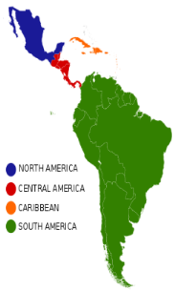


2014-2016
Brazilian Epidemiological and Biobank Stroke Study
Prospective, population-based study in five Brazilian cities with genetic mixed population.
Each city: one neurologist + 2 research nurses (6h/day) + funds for data bank and blood extraction: 2014-15.
Sobral,
148,000
Incidence, case-fatality and prevalence of CV risk-factors.
WHO Steps criteria/ all with cranial TC / all stroke types, all ages.
Campo-Grande
774,000
We expected: 2400 samples and 4080 controls / per year
Joinville
527,000
Sertãozinho102,000
Canoas
223,000

Slide 31
Participants
Leslie E. Ferreira
Paulo H.C. França
Vivian Nagel
Norberto L. Cabral (P.I.)
Amanda Donatti
Rodrigo Secolin
Fábio R. Torres
Benilton Carvalho

Slide 32



Financial Support

